Slide 1

Resumen de Gestión
WORKSHOP · IA EN LA GESTIÓN ADMINISTRATIVA
Caso 1 · Demo práctica

Slide 2
Contexto
La empresa ficticia Auren Patagonia Energía S.A. está ejecutando el proyecto Horizonte 2027, cuyo objetivo es incorporar ocho pozos en producción antes del 30/06/2027.
El protagonista es Diego Salvatierra, coordinador del proyecto. Debe preparar un informe de avance de septiembre de 2026 para Lucía Ferrer, consolidando información dispersa en minutas, correos y versiones de cronogramas.
La idea del ejercicio es mostrar cómo Copilot puede consolidar información de múltiples fuentes,

Slide 3

El desafío: un informe, muchas fuentes
3
4
2
reuniones
correos
cronogramas
Informe de septiembre para el Comité de Dirección · 06/10/2026

Slide 4



Herramientas
Copilot Chat
Word
Archivos
Work IQ, con referencias
Informe y control final
9 fuentes sintéticas

Slide 5
Archivos complementarios
M01
Correo
Solicitud de informe
M02
Minuta
Comité 08/09
M03
Minuta
Coordinación 15/09
M04
Minuta
Comité 29/09
M05
Correo
Aviso de v1.3
M06
Correo
Estado de permisos
M07
Cronograma
Versión 1.2
M08
Cronograma
Versión 1.3
M09
Correo
Autoevaluación

Slide 6
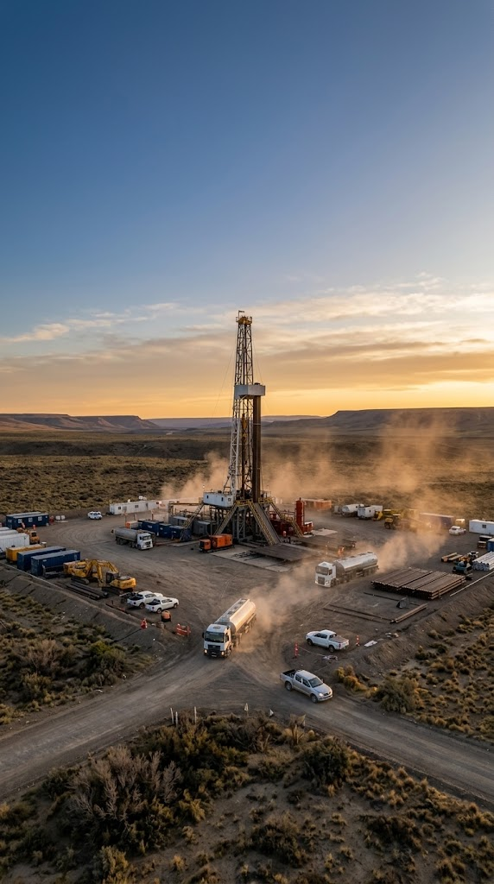
Demo práctica
30′
Diego consolida el informe de septiembre

Slide 7


Criterio de aceptación del informe
Siete controles
Fuentes
Pendientes
Todos cumplidos
Cada dato con su origen
Explícitos y a la vista

Slide 8
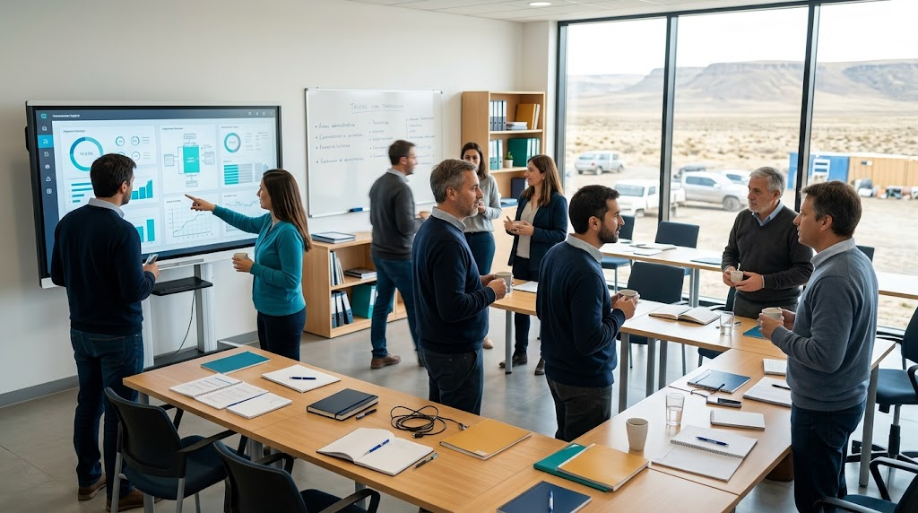
¿Preguntas?
Las ideas y dudas de ustedes enriquecen el caso
Esta presentación ha sido generada con la asistencia de inteligencia artificial

